Slide 1
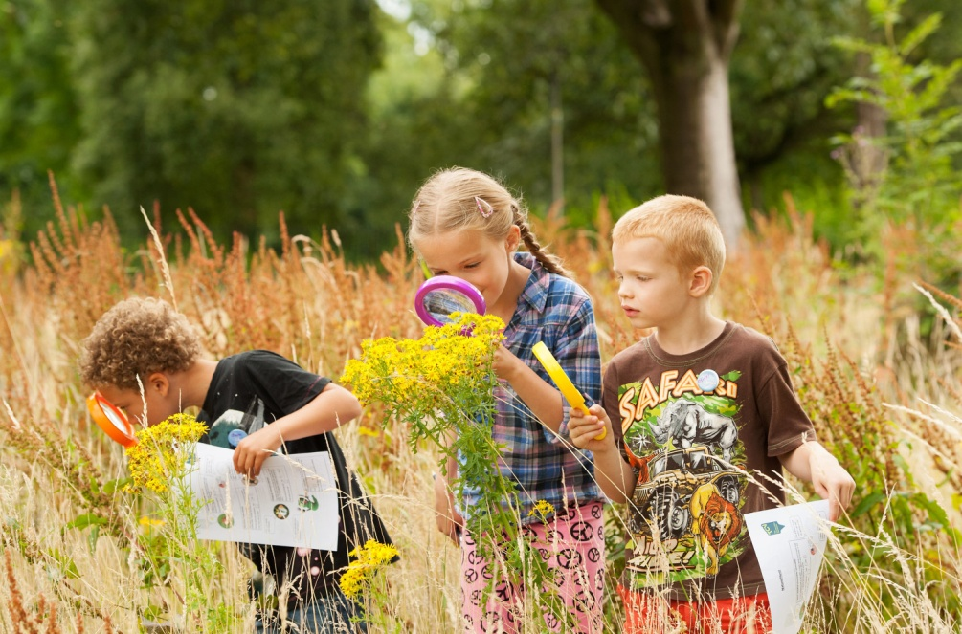
Формирование навыков и культуры безопасности в природе.
Муниципальное бюджетное дошкольное образовательное учреждение детский сад № 22 «Сказка»
Ул. Талалушкина, д,13, г. Кстово Нижегородской области, 607650 Тел. (83145) 7-58-70 e-mail: mdouskazka@inbox.ru
Подготовила: воспитатель
высшей квалификационной категории
Родионова Ольга Вячеславовна

Slide 2
Актуальность
Дошкольный возраст является важным этапом в становлении личностного опыта ребенка. Именно в этот период начинает складываться опыт безопасного поведения, следовательно должна осуществляться подготовка детей к безопасному существованию в окружающей природе. Вместе с тем дошкольный возраст характеризуется нарастанием двигательной активности и увеличением физических возможностей ребенка, которые, сочетаясь с повышенной любознательностью, стремлением к самостоятельности, нередко приводит к возникновению травмоопасных ситуаций. Поэтому, чрезвычайно важно формировать навыки и культуру безопасности в природе у дошкольников.

Slide 3
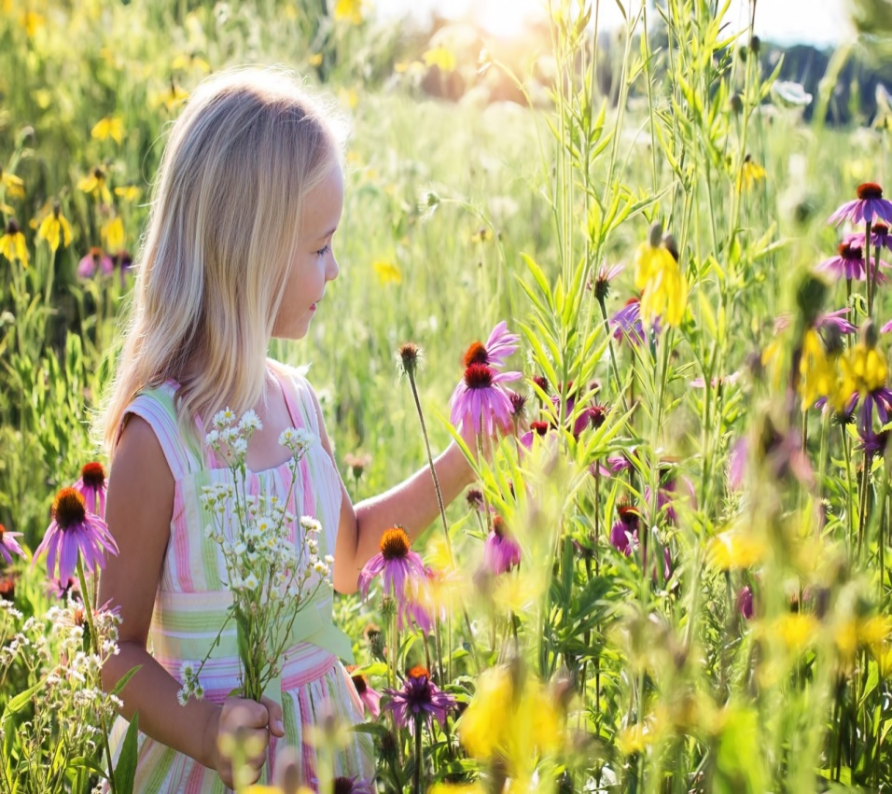
Цель: формирование безопасного поведения у детей – развитие навыков и умений безопасного поведения каждого ребенка правильно вести себя в опасных для жизни ситуациях природы.

Slide 4
Достижение поставленной цели возможно через решение следующих задач:
5 – 6 лет | 6 – 7 лет
Формировать представления детей об основных источниках и видах опасности в природе и способах безопасного поведения. Формировать умения самостоятельного безопасного поведения в повседневной жизни на основе правил. | Продолжать формировать представление об опасных для человека ситуациях в природе и способах правильного поведения Воспитывать осторожное, осмотрительное отношение к потенциально опасным для человека ситуациям в природе.

Slide 5
:
.
1. Взаимосвязь и взаимодействие в природе (Безопасность на воде, солнце, гроза молния
6. Контакты с насекомыми, животными
Формирование основ безопасного поведения в природе включает в себя шесть блоков
2. Ядовитые растения
5. Лекарственные и ядовитые растения
3. Охрана природы
4. Съедобные и несъедобные грибы

Slide 6
Работа по формированию навыков безопасного поведения в природе строится в трех направлениях:
• Специально-организованное обучение;
• Совместная деятельность педагогов и детей;
• Самостоятельная деятельность детей.

Slide 7
Взаимодействие педагогов и детей осуществляется с учетом дифференцированного подхода и включает разнообразные формы и методы работы:
- беседы: как избежать неприятностей в лесу, на речке;
- тренингов: «Я потерялся», «Мы нашли грибы» и пр;
- разбора проблемных ситуаций
- рассматривание иллюстраций, плакатов, книг, наглядных пособий
- развлечения, викторины, оформление тематических альбомов, выставок
- изготовление атрибутов игрушек для занятий по тематике ОБЖ

Slide 8
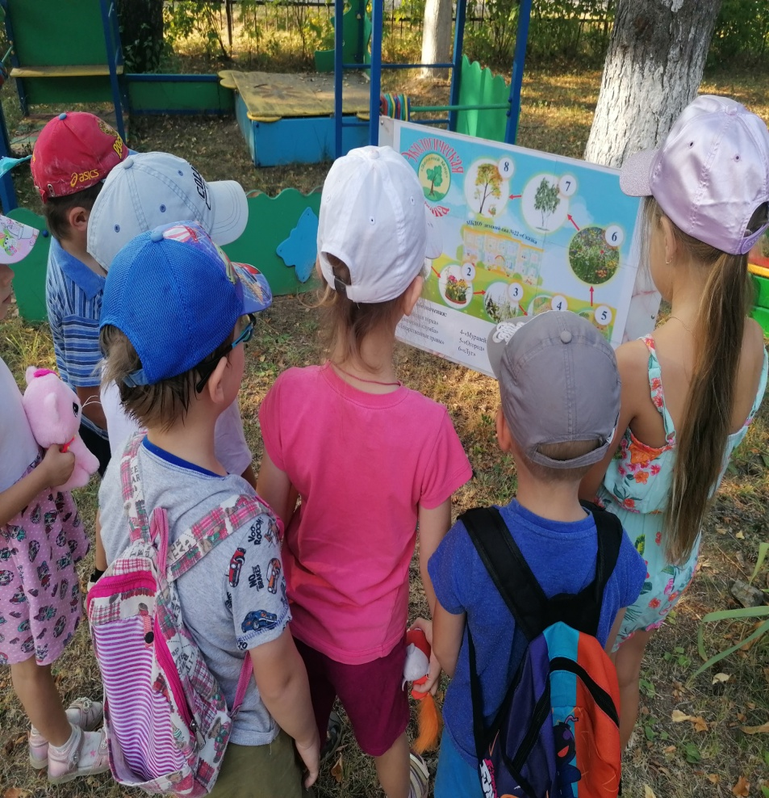
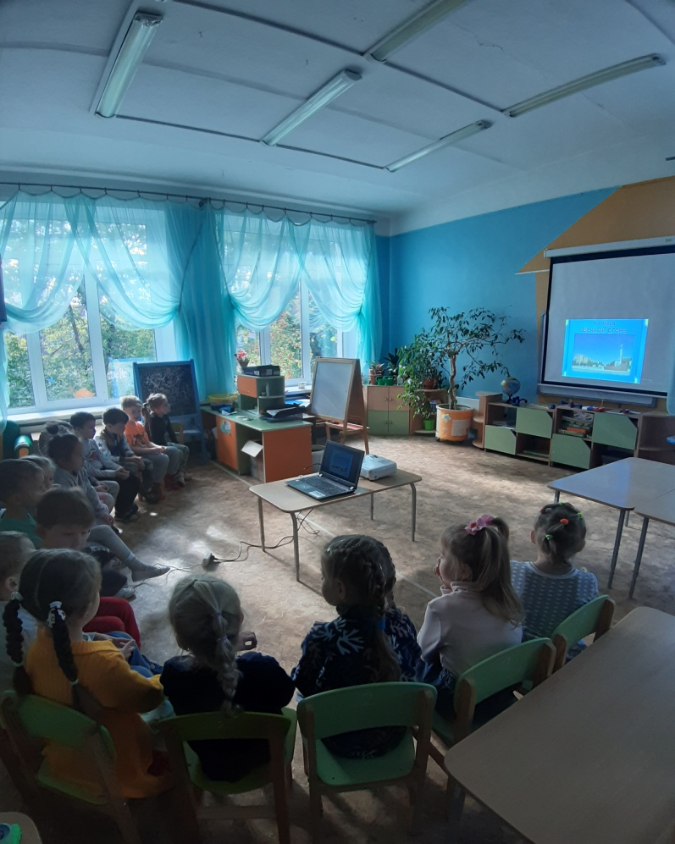
- просмотры видеороликов
- совместную деятельность воспитателя и детей – беседы, тренинги, чтение художественной литературы, заучивание правил безопасного поведения, проигрывание ситуаций правильного и неправильного поведения, игры, в которых закрепляются знания, полученные ранее

Slide 9
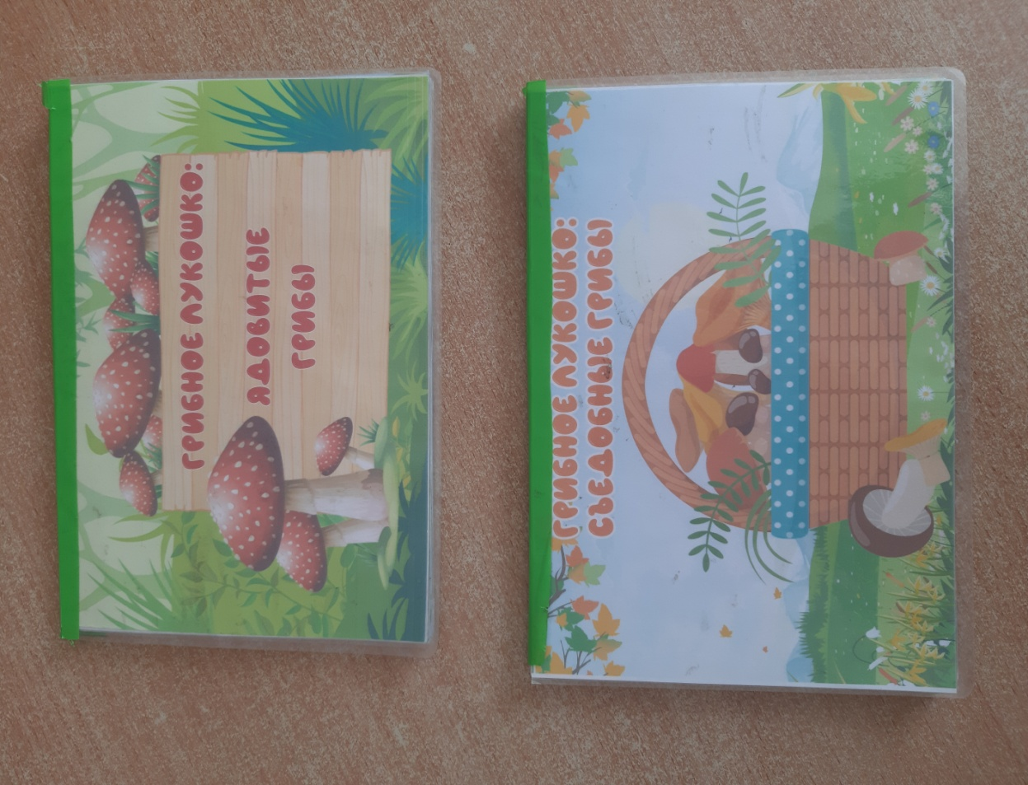
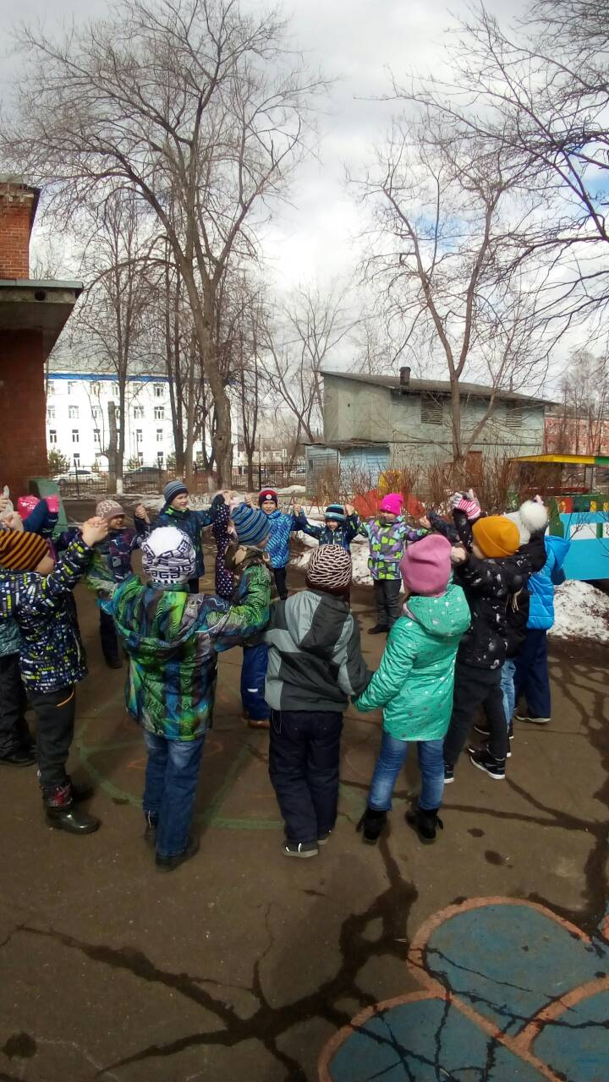
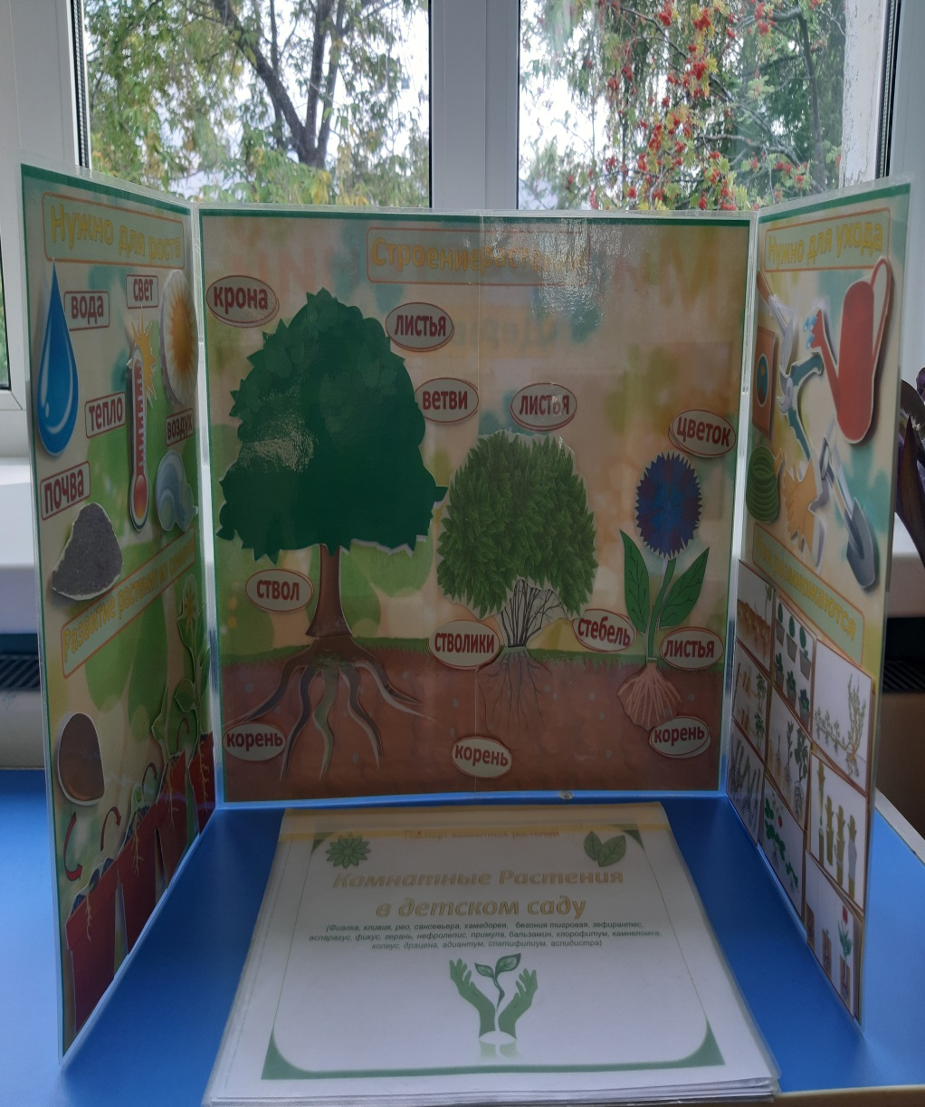
- различных видов игровой деятельности: сюжетно-ролевых, дидактических, настольно-печатных, подвижных и игр-драматизаций;

Slide 10
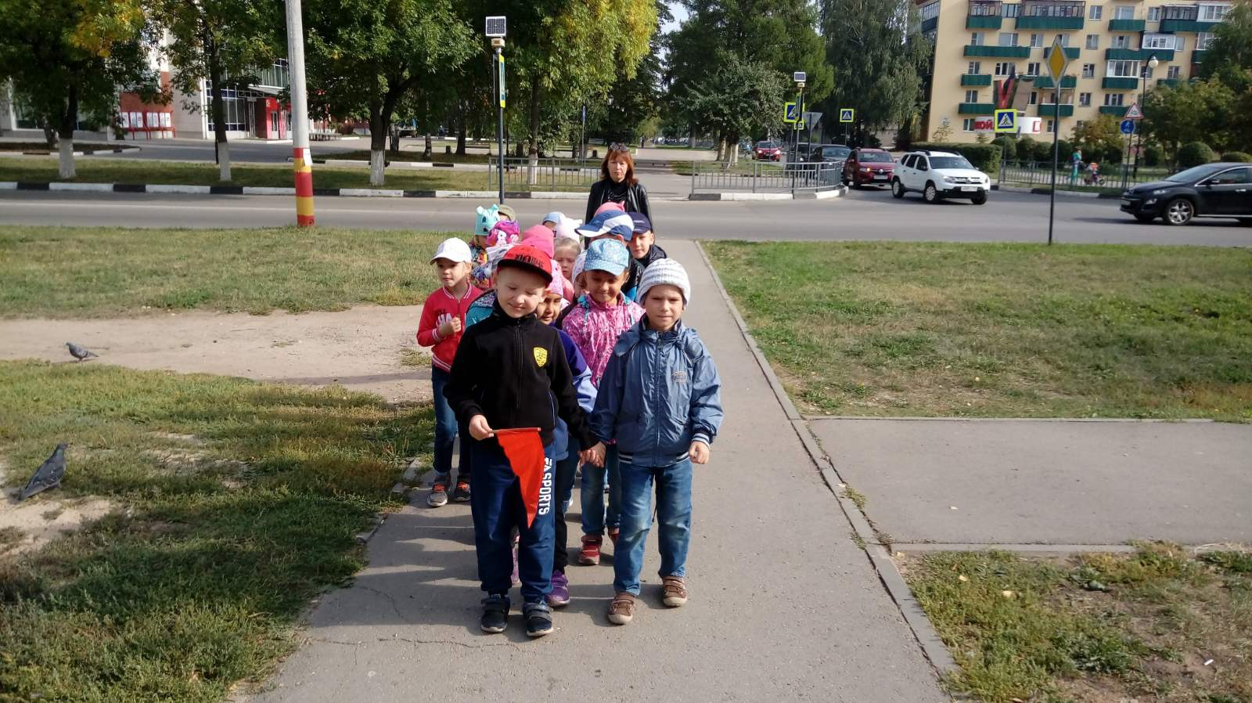
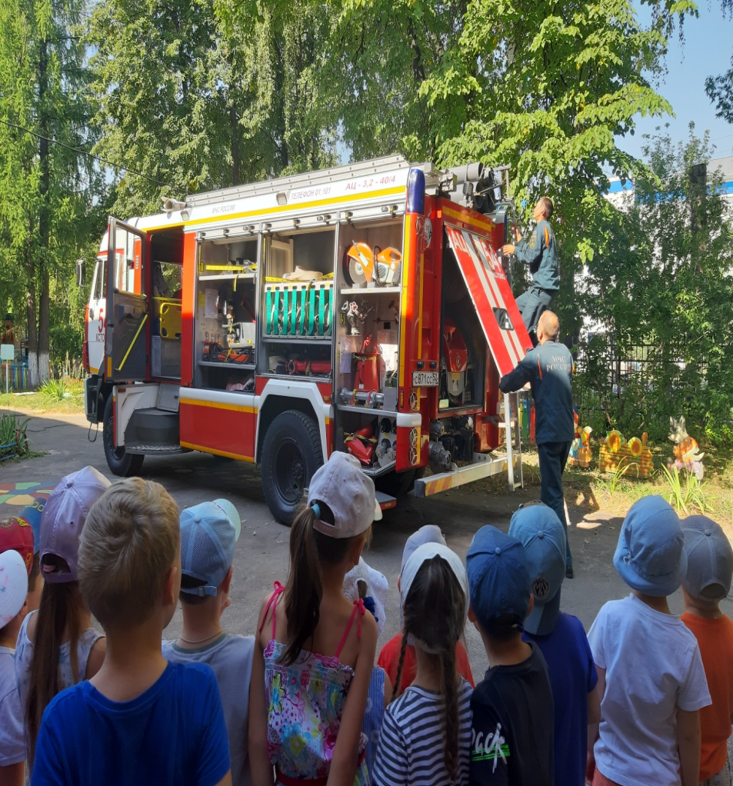
- специально организованную деятельность детей – непосредственно образовательную деятельность, экскурсии, развлечения, где дети получают теоретические знания по изучению правил поведения в экстремальных условиях в природе, устанавливают причинно-следственные связи;

Slide 11
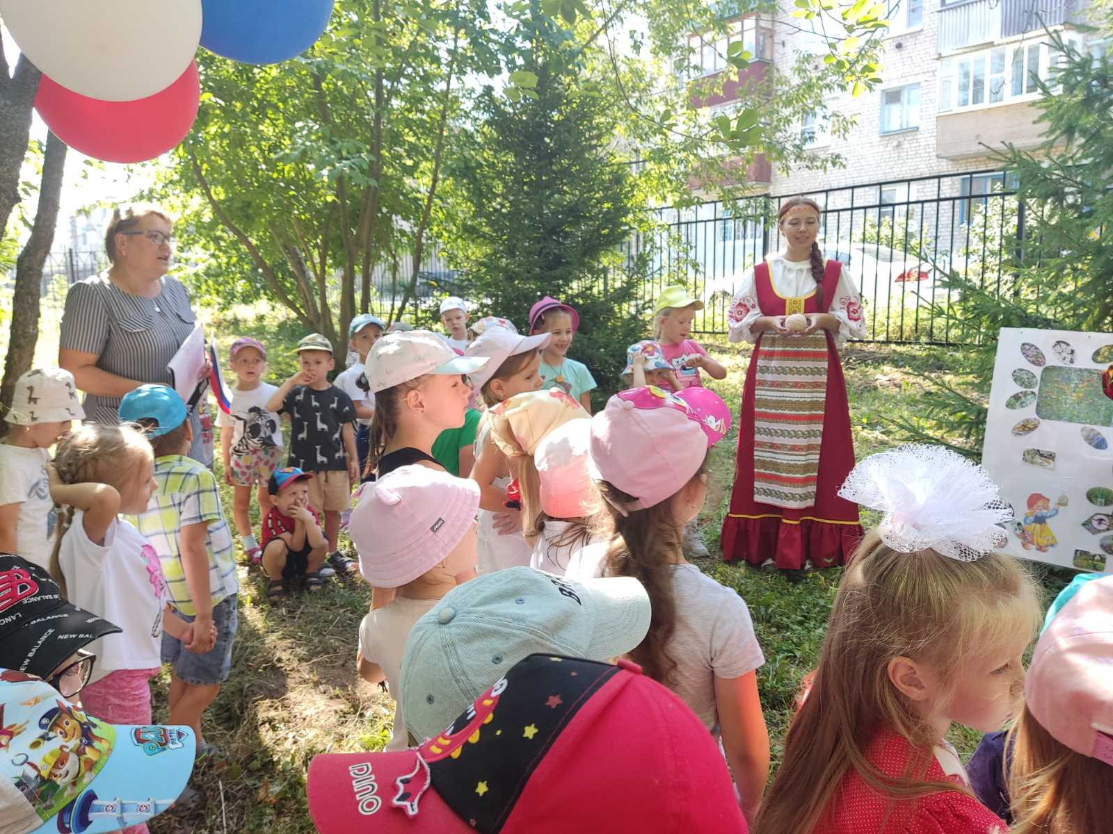
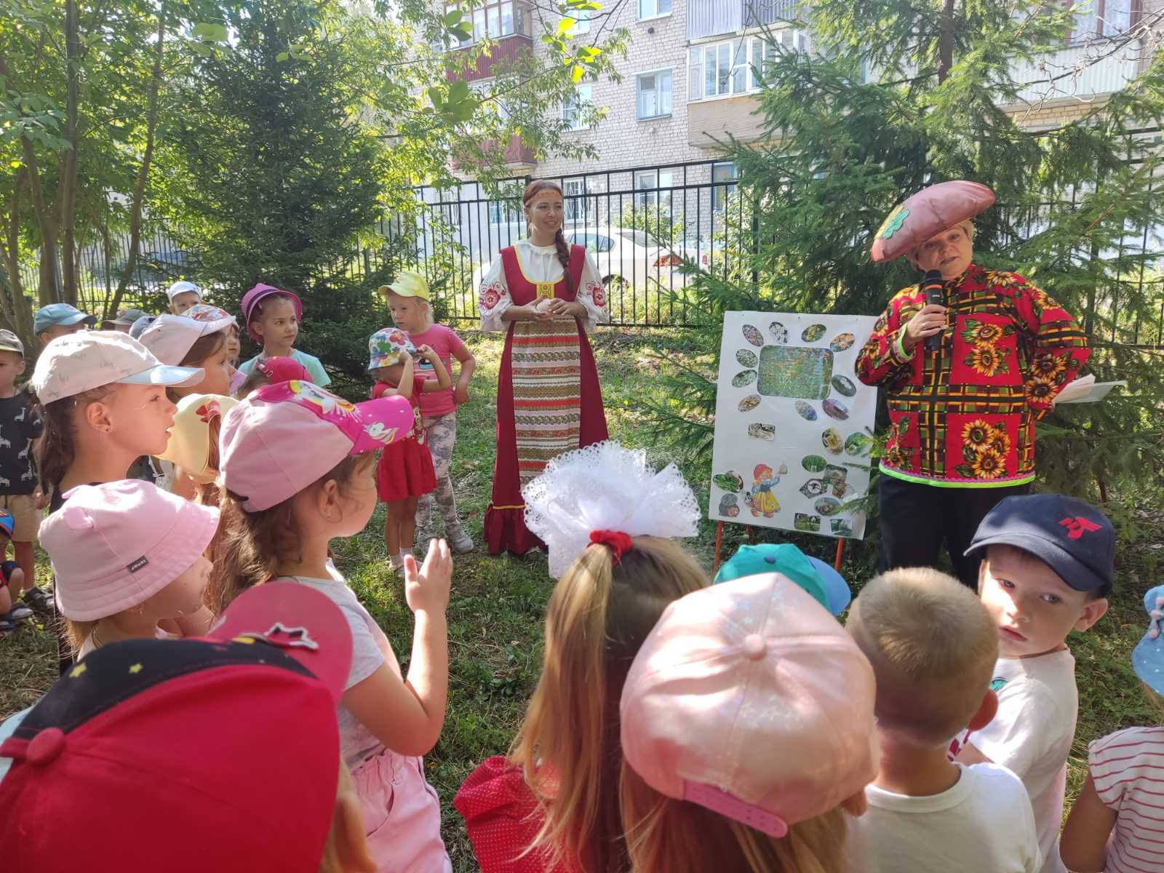
Развлечения во время летней – оздоровительной работы

Slide 12
Одним из важных условий реализации системы работы по формированию основ безопасности жизнедеятельности является правильная организация развивающей предметно - пространственной среды.

Slide 13
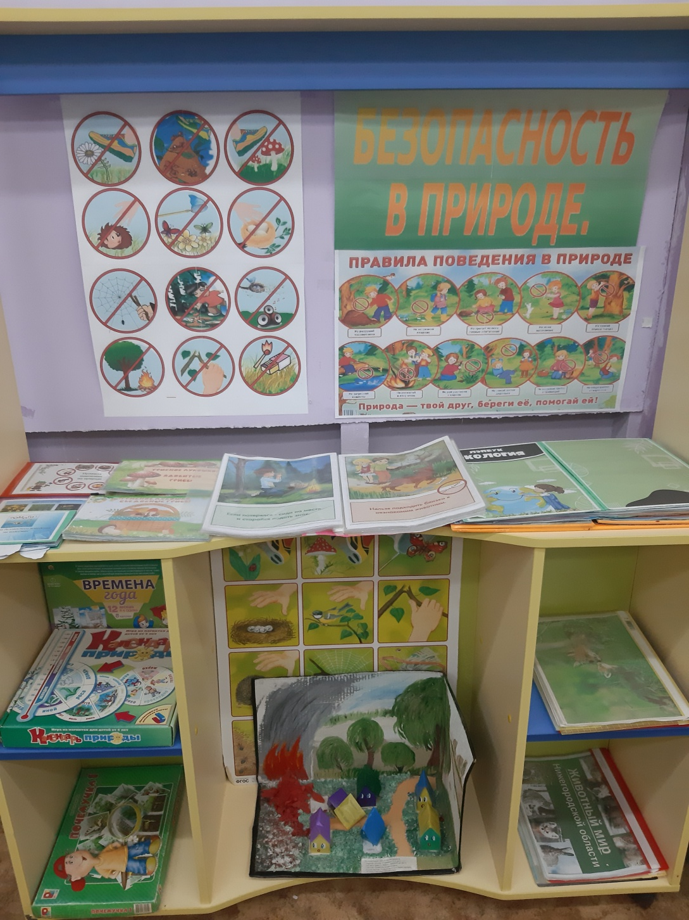
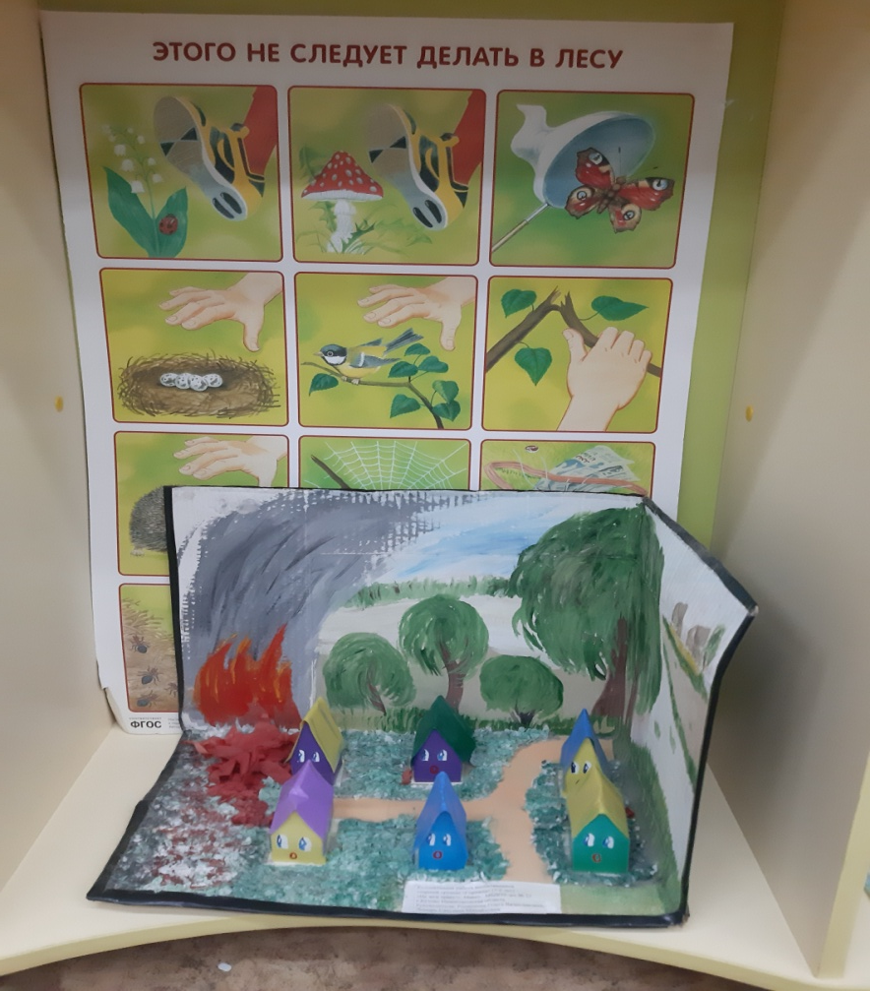
Центр безопасности в природе

Slide 14
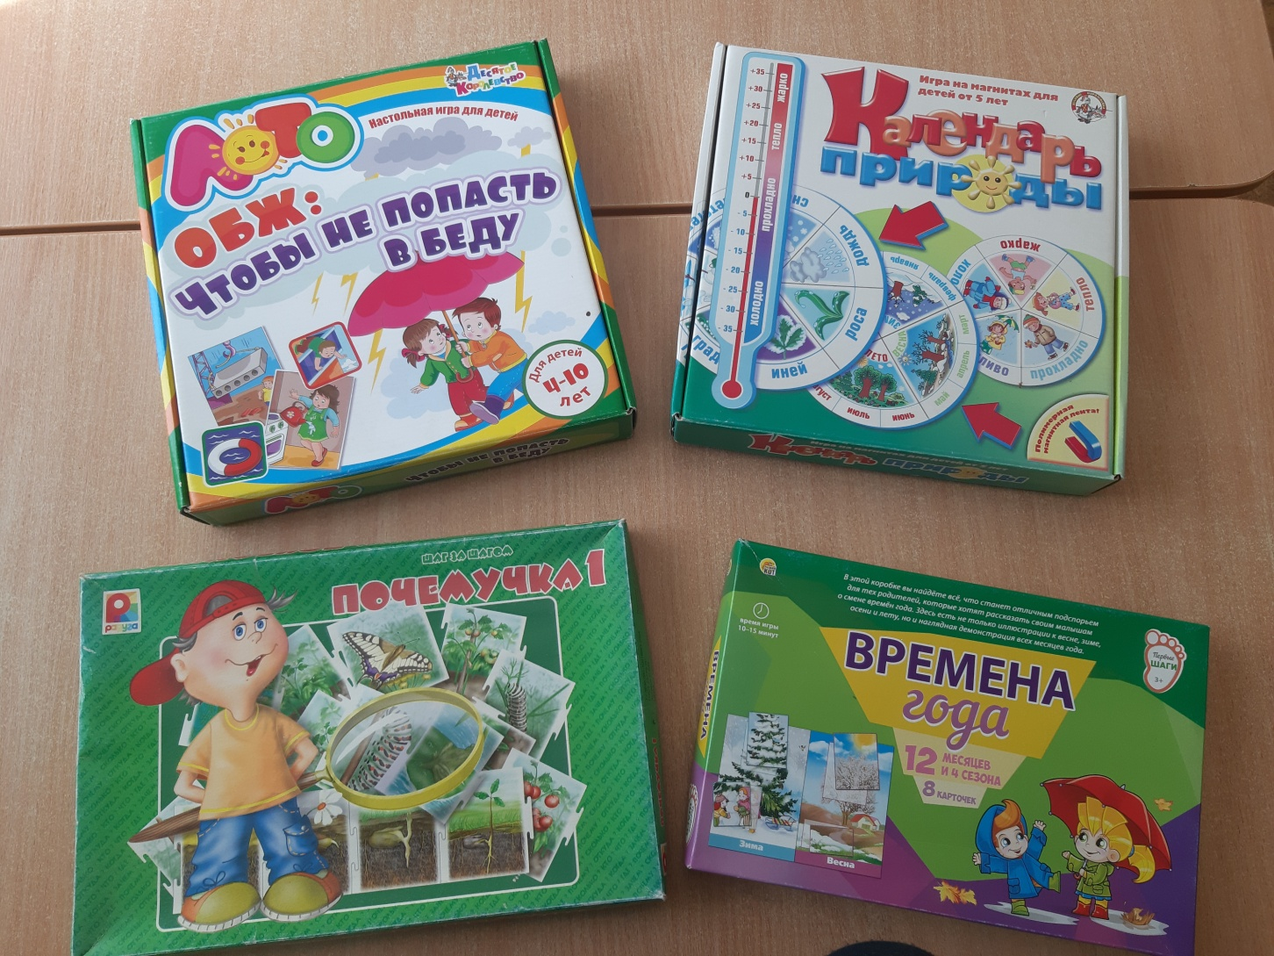
Тематические альбомы «Лекарственные растения Нижегородской области»,
«Ядовитые растения», «Грибы», «Насекомые»
Развивающие настольно-печатные игры «Азбука безопасности», «Лото туриста»
Центр
безопасности
Плакаты «Правила безопасности в природе», «Стихийные бедствия»
Дидактические игры «Опасно - не опасно», «Четвертый – лишний»
Альбомы «Лекарственные растения», «Ядовитые растения и грибы»

Slide 15
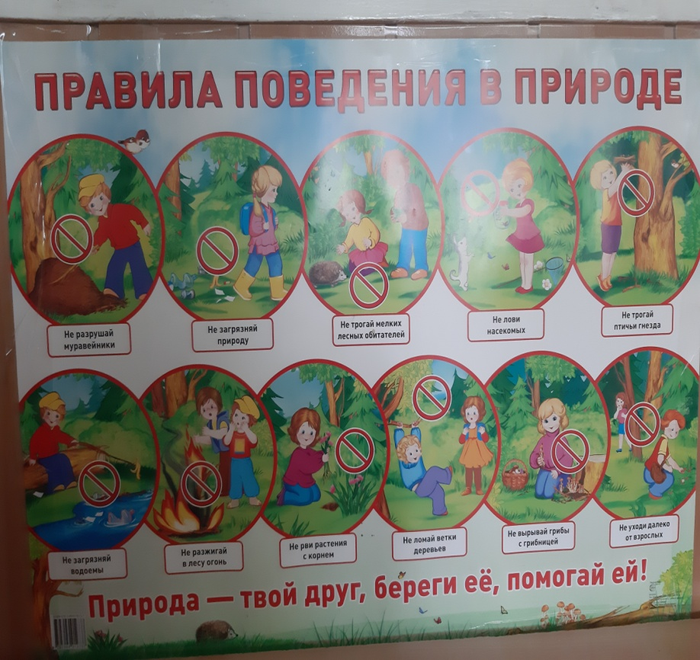
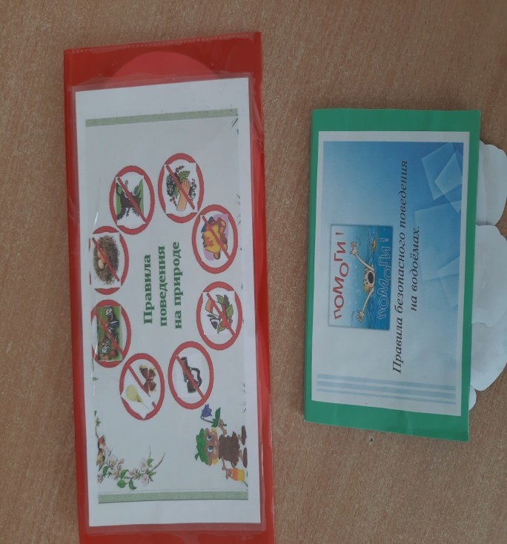
Тематические альбомы и лэпбуки

Slide 16
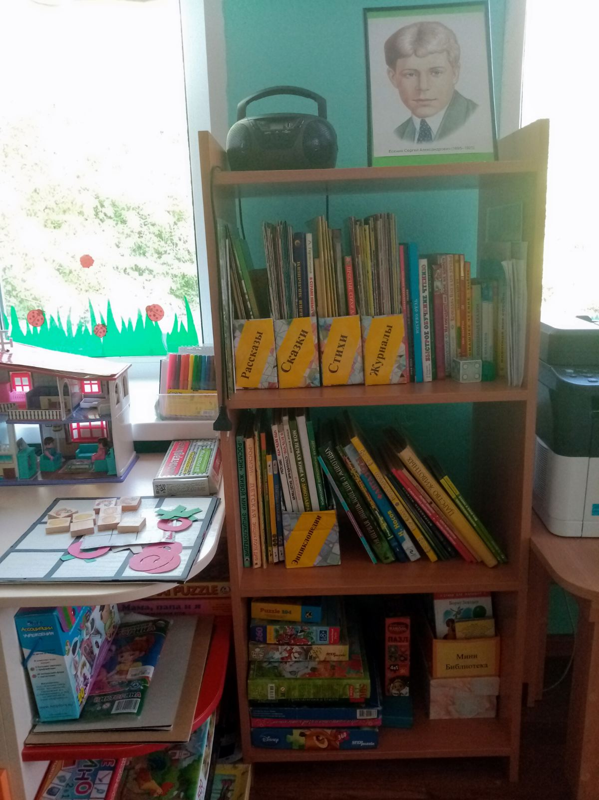
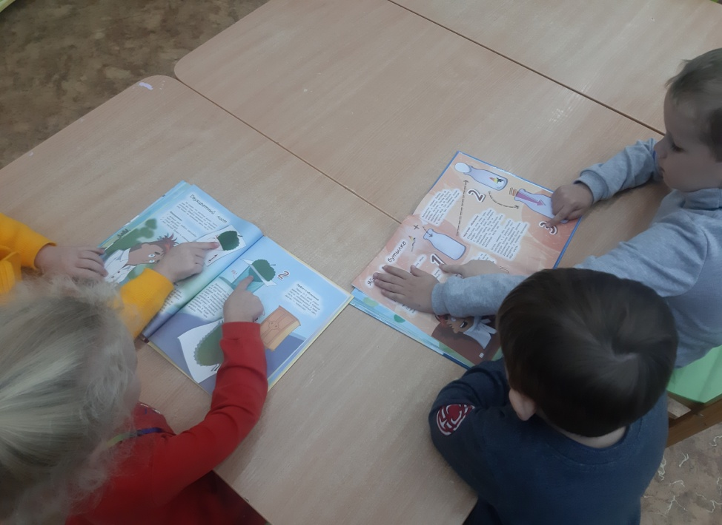
Центр художественной литературы

Slide 17
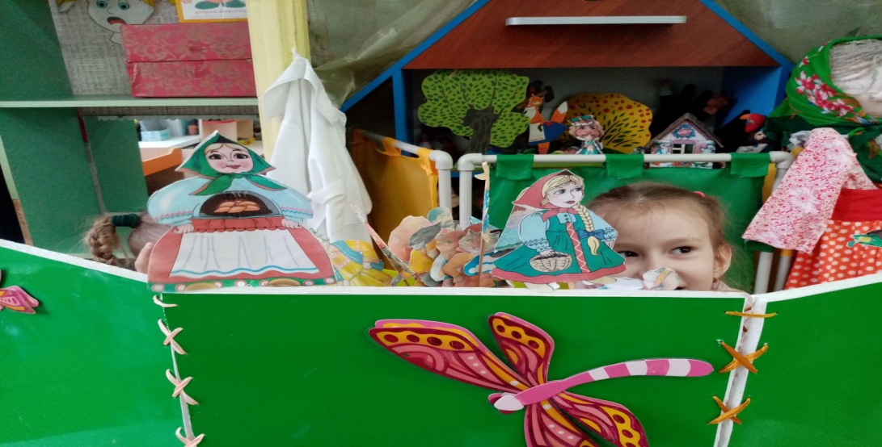
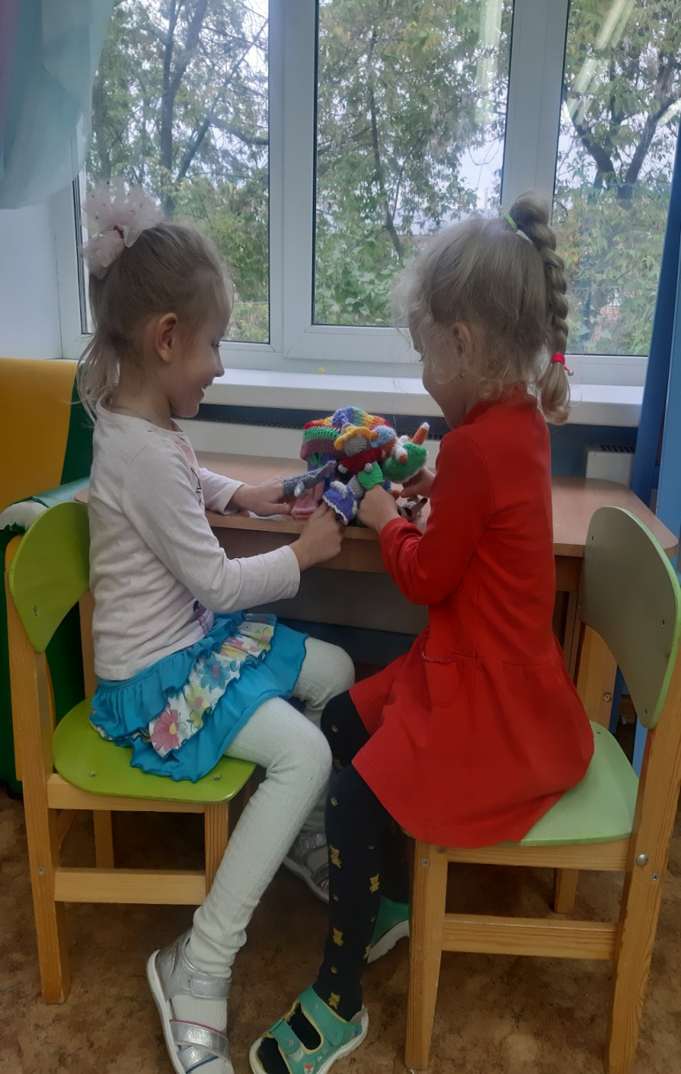
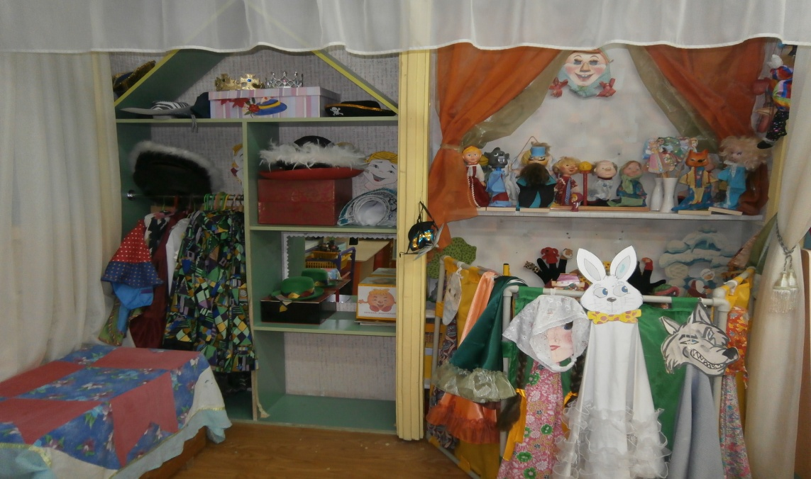
Театрализованная деятельность

Slide 18
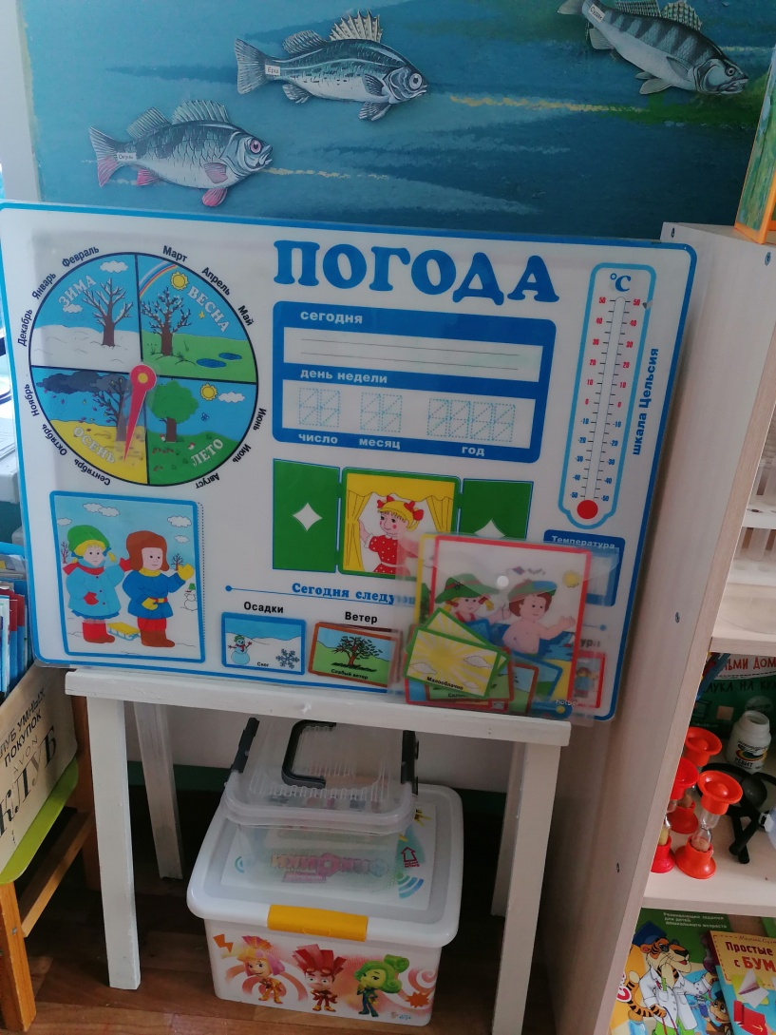
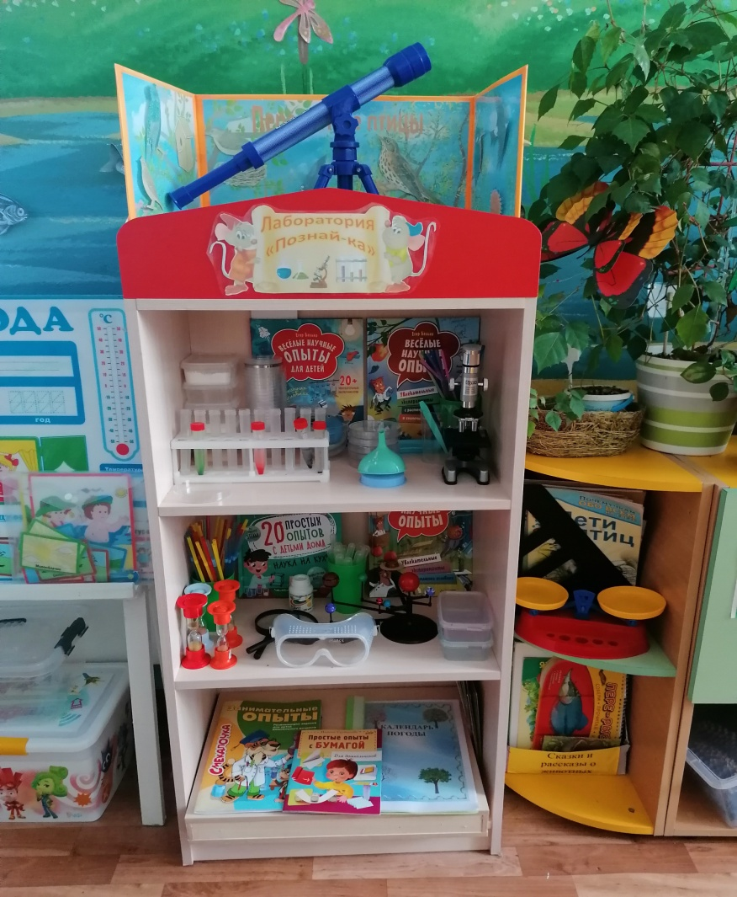
Центр природы и экспериментирования

Slide 19
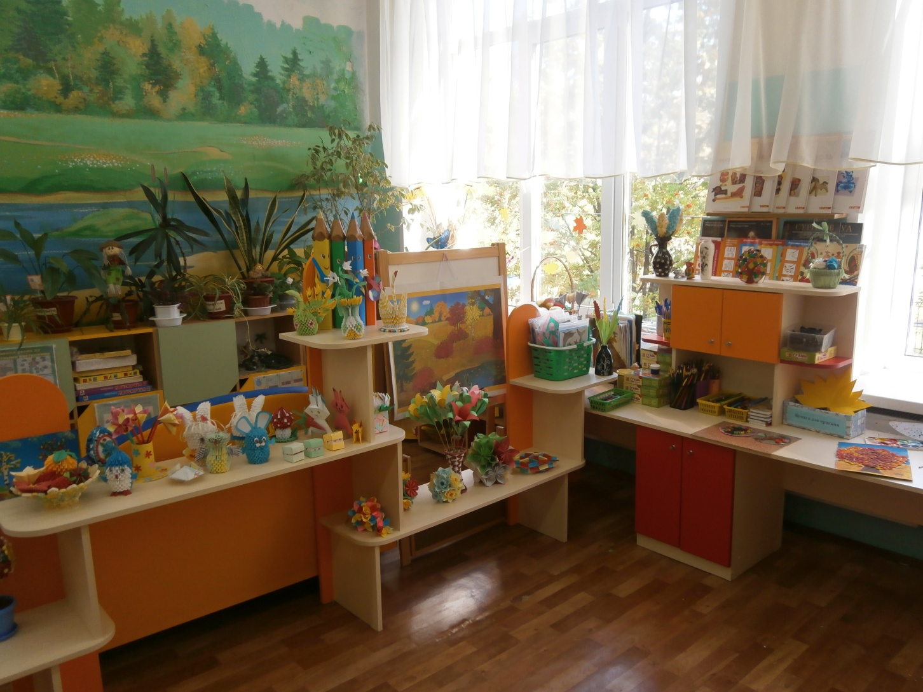
Центр изобразительного искусства

Slide 20
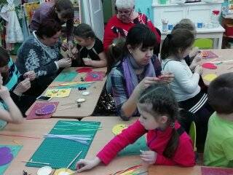
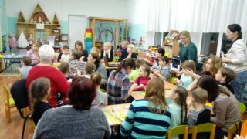
Работая в этом направлении нужно много времени уделять работе с родителями
-мастер-классы по изготовлению поделок

Slide 21
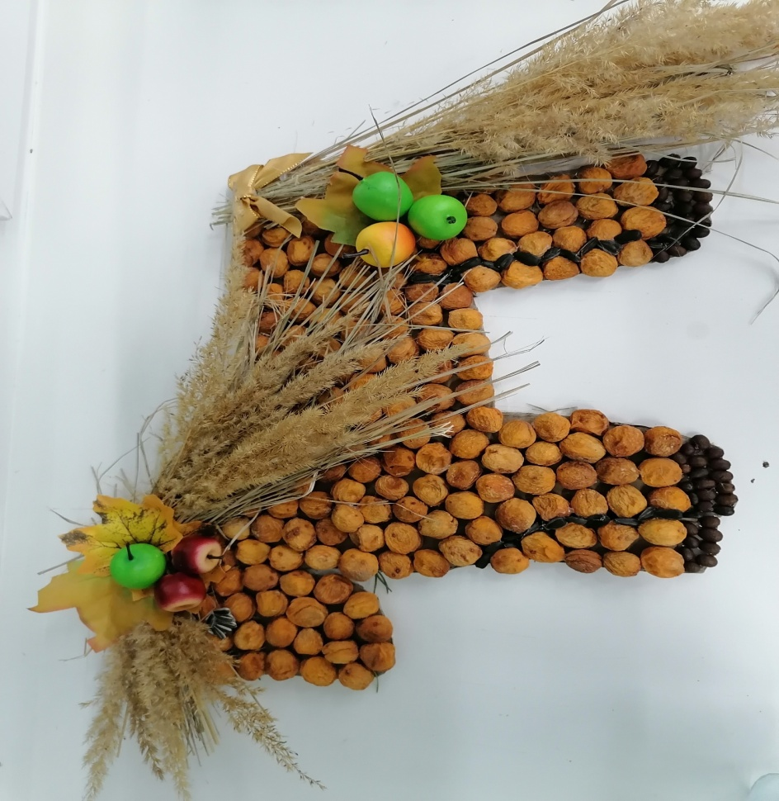
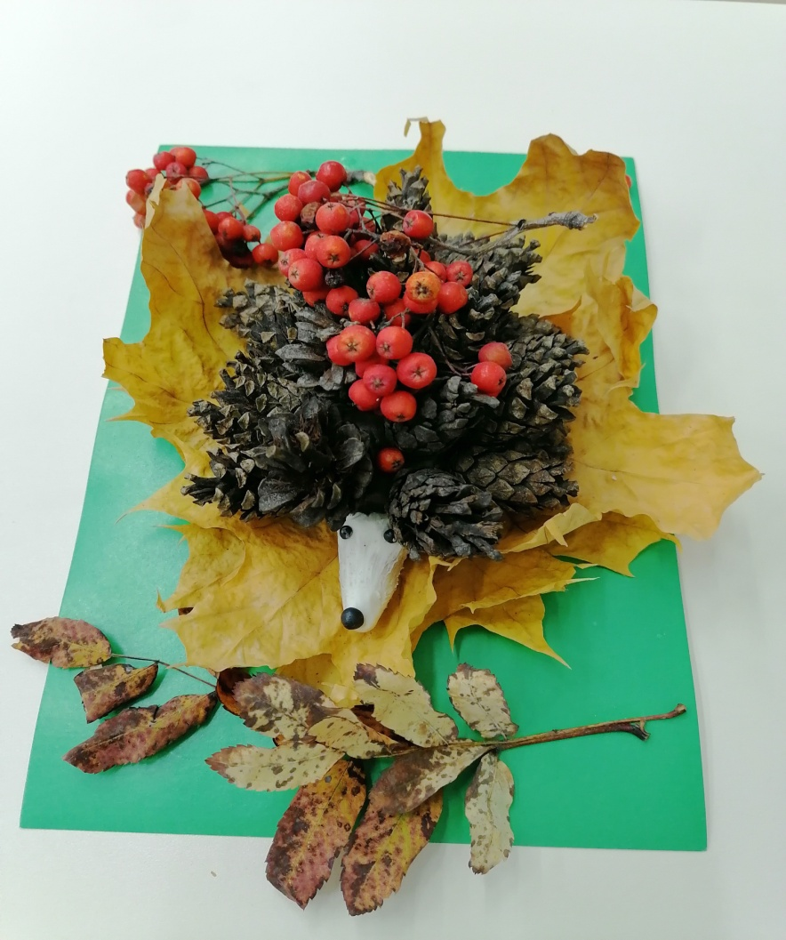
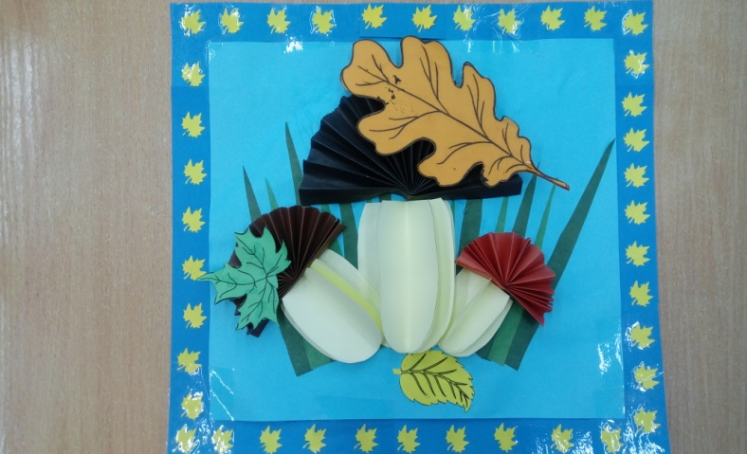
- участие семей в конкурсах на лучший рисунок, поделку из природного материала не только обогащает семейный досуг, но и объединяет детей и взрослых в общем деле

Slide 22
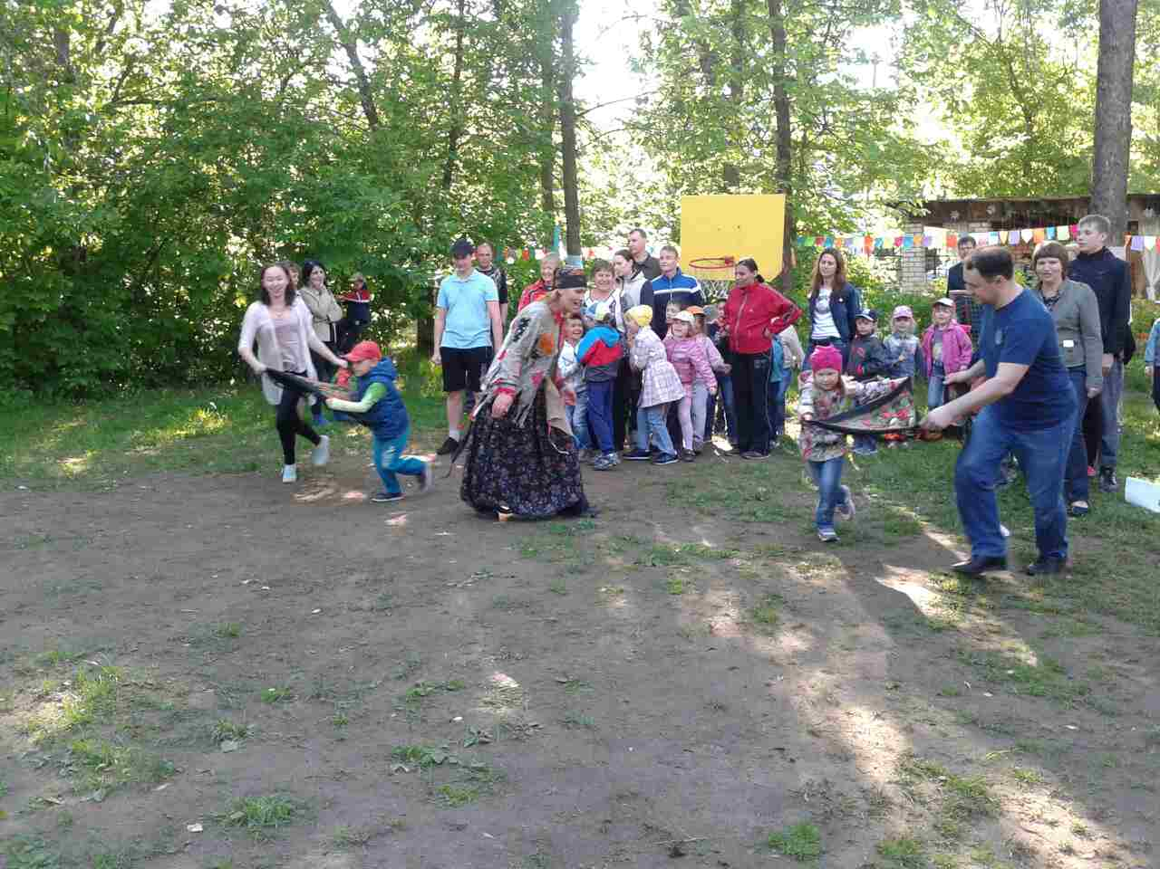
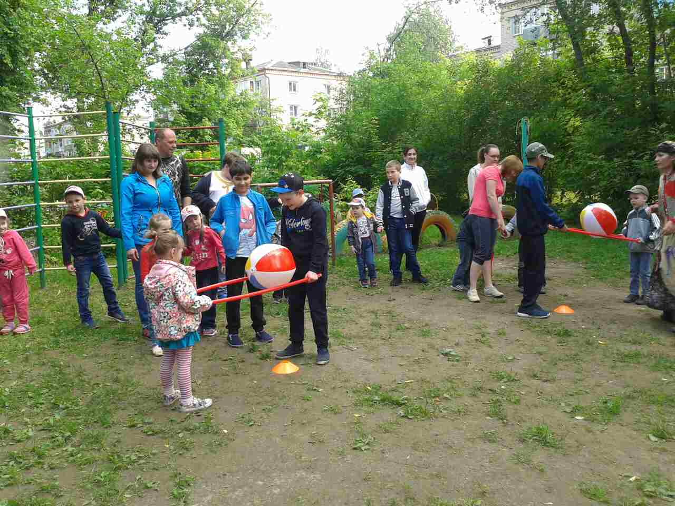
-совместные мероприятия

Slide 23
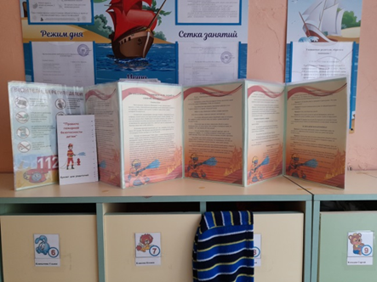
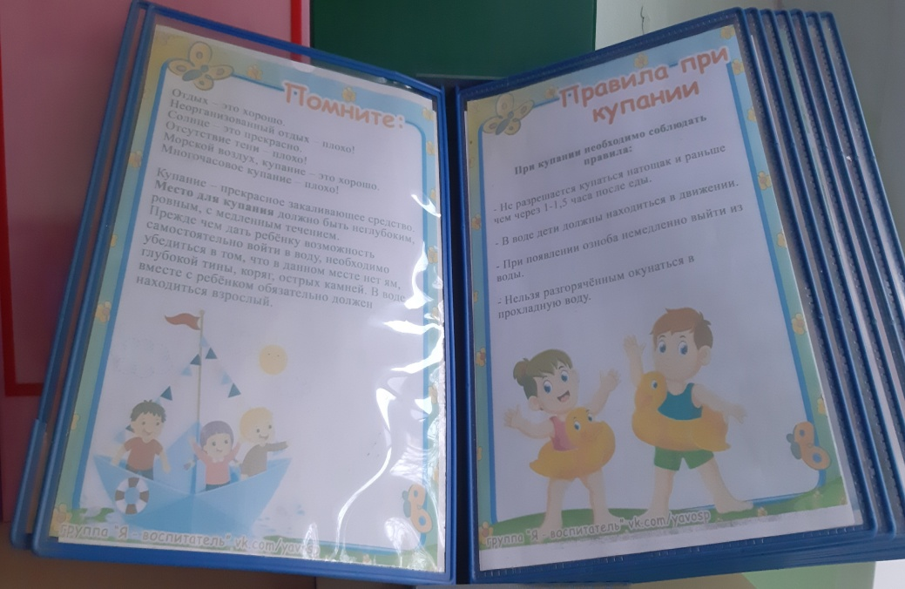
-родительские уголки
консультации: «Зимние травмы», «Воспитание безопасного поведения в природе», «Осторожно! Ядовитые растение», «Основные правила поведения в природе», «Защита от клещей. Как удалить клеща. Правила безопасности для детей», «На прогулке летом»;
папки – передвижки: «Безопасное поведение детей в природе», «Правила пожарной безопасности на природе»;
- буклеты «Как вести себя на природе», «Ядовитые грибы и растения»

Slide 24
Благодаря такому построению работы по формированию навыков и культуры безопасности в природе дети смогут выделять источники опасности, понимать необходимость соблюдения мер предосторожности. Научившись поступать определенным образом в игровых ситуациях воспроизводящих контакт с потенциально опасными предметами и явлениями, дети будут увереннее чувствовать себя в реальной жизни.

Slide 25
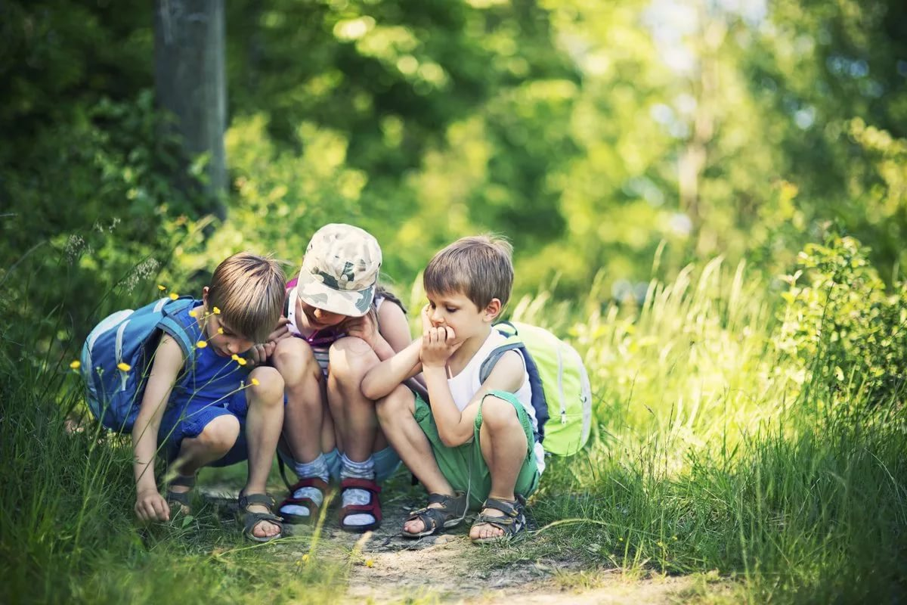
Спасибо за внимание!

